Slide 1

黑龙江省人民检察院
可视化办公办案系统介绍
2017年11月

Slide 2
背景
黑龙江省检察院目前信息化建设较为单薄，出现多个现实难题，如在日常工作中，检查员一般为3-5人为一个案件小组，组员们会对案件不定期进行外出走访办案，由于处理案件过程中，同一案件地点较为分散，此期间缺少有效的即时通讯手段，沟通较为单一，主要为电话或者集中召集会议，不能及时的进行案件进度共享，组员间无法了解各自的现场情况，极大的影响了工作效率、加大了工作及时间成本。因此，需要对信息化系统进行大力发展，以适应当下需求。
小组人员分散，沟通以电话为主
影响了工作效率、加大了工作及时间成本
案件进度汇报数据多次进行汇总
容易漏报、出错
案件数据量大，表格繁多分散
管理难度大，工作效率低
难题
案卷文档增多但分散，形成信息孤岛
领导层不能随时、随地了解案件进展状况
人员及制度的增多，在办案现场无法
进行可视化沟通，容易出现管理盲区
缺乏统一的工作沟通平台，
不能随时保持案件信息完整性
导致及时性、动态性、全面性较差

Slide 3
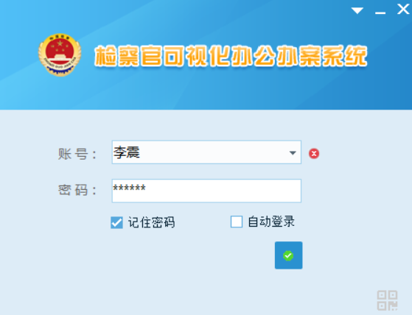
系统介绍
黑龙江省检察院可视化办公办案系统是以帮助检察员提高工作效率，减轻工作及时间成本为目标，基于可视化办公系统为主体对接视频会议后的一套功能完善的全终端即时通讯系统，可以实现协同办案、移动可视化办案、统一沟通平台办公、文件发送、实时办公办案提醒、案件留痕/调阅等多种功能，用信息化的手段全面提升工作派发、分解落实、交流汇报、核查协调等环节的效率提升；
让检察员做到随时随地以文字、语音视频的方式进行办公办案协同；同时做到案件资料的留存及调阅观看，切实的为他们的办公办案提供有力帮助配合。

Slide 4
实现价值
加强控制，落实规范
01
02
改善沟通，辅助办公办案
执行案件进度可控，随时可知情况，各项最新政策宣导全面、及时，干部可随时随地学习。
改变单一电话沟通的状态，下实地办案人员能够及时的进行案件进度共享，组员间全面了解各自的现场情况，提升工作效率、缩减工作及时间成本。
整合系统，信息共享
03
04
提高组织敏捷性
避免信息孤岛情况，各部门信息统一汇总，防止出现重复、漏报、出错等。
统一门户展示多方面信息，吸纳一定外部最新信息，及时感受外界对于公检法机关的需求，加快各部门的响应速率。

Slide 5


















主要功能
协同办公办案
即时消息通讯
移动可视化会议
案卷在线传输
多方电话会议
网络传真
移动办公
案件留底/调阅
办公办案提醒
日程管理
安全保障
二次开发接口

Slide 6

功能详细介绍

Slide 7
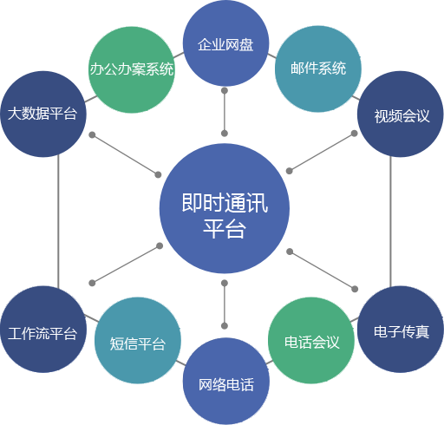
以即时通讯平台为核心，无缝整合视频会议系统、企业网盘、工作流平台、办公办案系统、大数据平台、邮件系统、短信平台、网络电话、电话会议、电子传真系统等，实现检查院可视化办公办案信息化系统的整体建设。

Slide 8
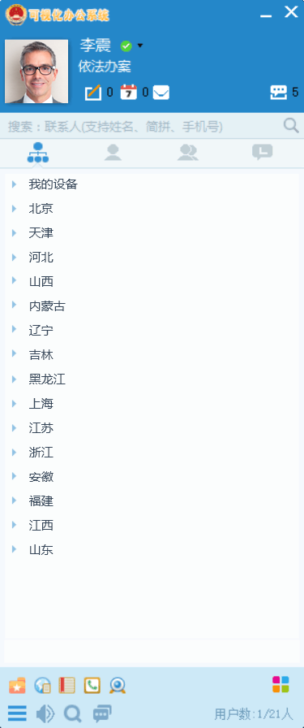
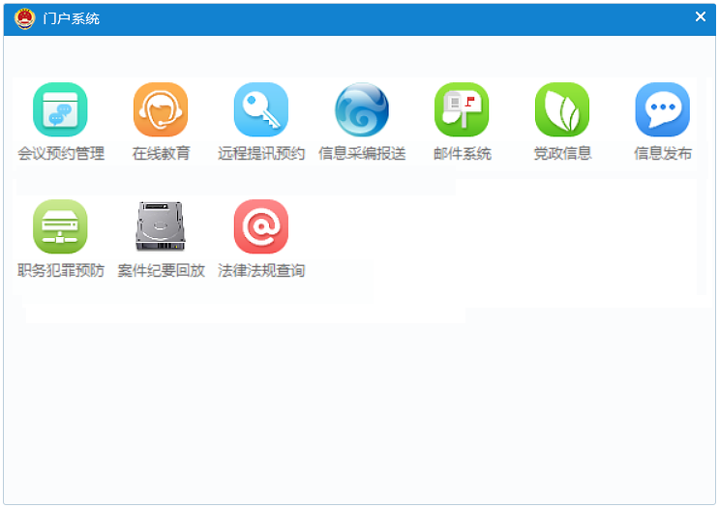
一、即时通讯系统，统一门户展现，高效协同办公
强大的内部沟通平台：支持文字、图片、文件、群组、广播、邮件、语音/视频、短信/电话、电子传真等丰富实用的沟通方式；
支持复杂的组织架构：支持多层级组织结构、多层级授权，支持跨组织、跨部门、跨地域的迅速沟通；支持虚拟组织结构，即特殊部门隐藏，设置普通用户可见范围，不同用户登录客户端后显示不同的组织结构；
工作群组：各办案组可建立自己的工作群组，实现办案组成员间、跨办案组之间高效协作和信息实时共享，并实现跨办案组之间快速的可视化辅助及案件数据的及时共享，有效提升办案效率；
大并发支持：实现同时1000条线路可同时进行上传、下载操作；典型成功案例有全国一般纳税人客服平台（1800万），北京地税（140万），航天金税（30万），山东省公安厅（15万）等。

Slide 9

二、案卷文件传输快速、完整、安全
根据公检法机构的特殊要求，系统拥有安全的信息交换通道，确保信息沟通的保密性、真实性、完整性，数据交互安全性。提供完善有效的安全协议、安全机制，保障信息安全；
支持在线与离线案卷的传输，支持案卷夹传输，支持办案组之间的案卷传输，并对所有案卷传输的记录都能加以保存，检察官可随时查询，便利性得到提升。

Slide 10





三、多方可视化会议，案件全过程加速沟通
支持移动视频会议：在手机、平板电脑等移动设备上就能够发起多方视频会议、案件文件共享等，让检察官间任意时间、任意地点都可以实现同一案件的高效协作和案件实时共享，有效提升案件的执行落实能力；
支持多种会议模式：支持办案模式、自由讨论模式、集中管理模式等多种模式的会议，一键即可按需开启；
支持远程协助：远程控制功能，可方便检察长实现远程监控，通过日志管理查看单位检察官登陆信息，实现检察官考勤统计；
与各类硬件视频会议平台对接：系统拥有强大的灵活性和兼容性，可实现与检察院已有的硬件视频会议平台的完美对接。

Slide 11
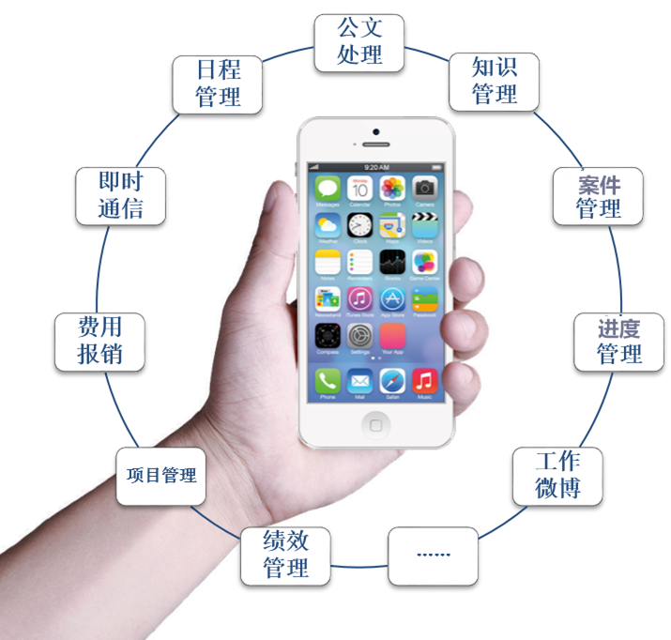
四、移动化办公，摆脱时间和空间的束缚
配置检察院办公办案专属APP，案件信息、工作沟通等可以随时随地通过手机等移动设备通畅地进行交互流动，工作将更加轻松有效，整体运作更加协调；
利用手机的移动信息化软件，建立了手机与电脑互联互通的软件应用系统，摆脱时间和场所局限，随时进行随身化的管理和沟通，推动机构效益、效率的增长。

Slide 12
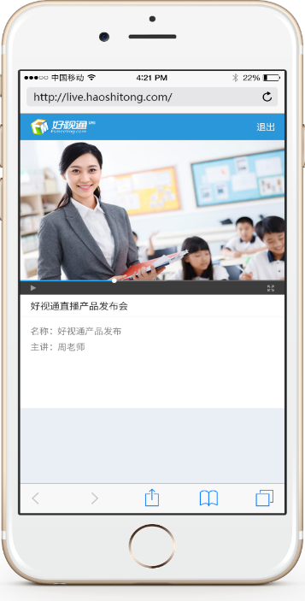

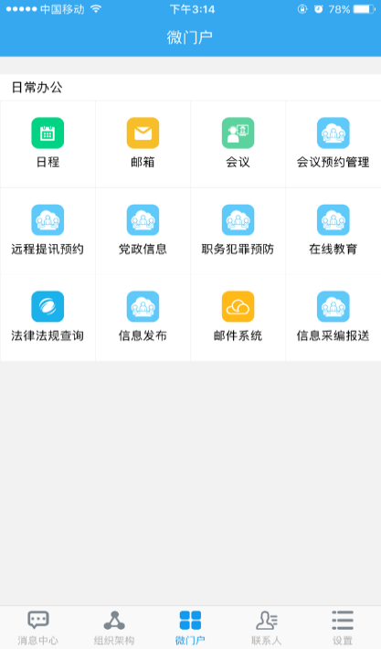
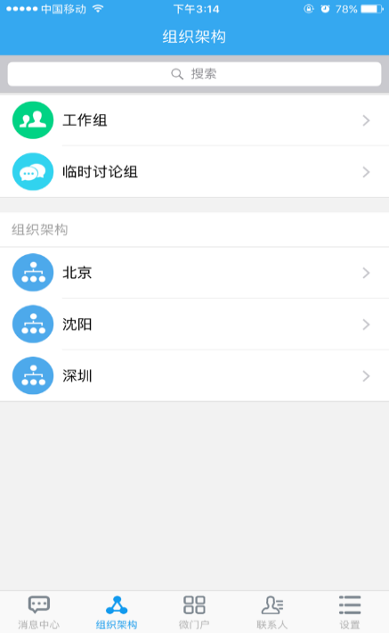
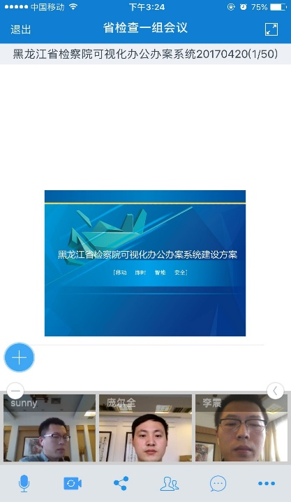
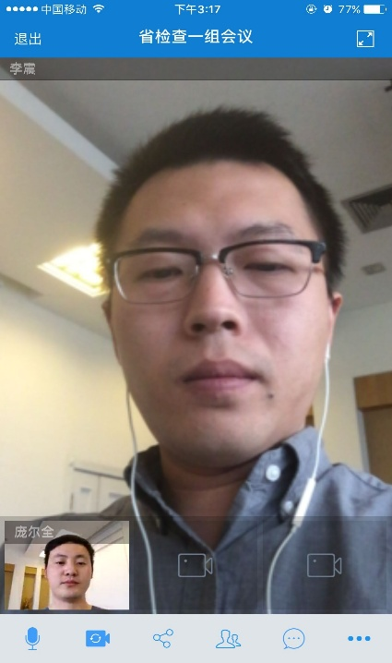
检察官可视化办公办案APP

Slide 13
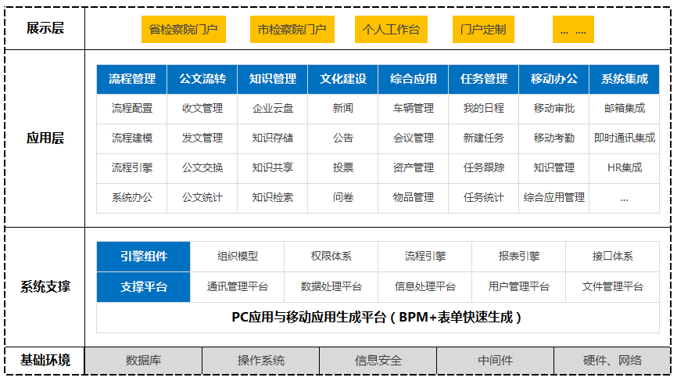
五、跨部门协同办公，优化业务流程，提高办公效率
通过OA协同管理平台的建设，满足全省检查机关部门和跨地区协同办公的需要；同时，通过OA协同管理平台与即时通讯平台的无缝整合，建立了覆盖全省检查干部的沟通通讯办公平台，实现跨部门、跨地域的沟通协作。

Slide 14
检察院协同办公核心功能模块
工作流引擎、自定义平台为各级机关提供了灵活的流程审批功能，如：请假、外出、出差、加班、报销、借款、用章用证等，充分实现内部的行政办公流程审批；
流程审批
档案管理
按照网络化、信息化办公的要求，将政府机关业务处理过程中产生的各种文书档案资料自动归档保存，并且可以和各单位已有的档案系统实现整合；
按照检察机关的公文办理规定，符合最新文书档案数据标准，基于实际办文需要灵活设计办文流程，实现公文处理和管理的自动化；
公文管理
会议室管理
面向机关繁杂的会务工作，提供会议室的预定、会议通知、会议提醒、会议纪要发布的全程管理；
面向政府机关内部提供车辆管理、图书管理、资产管理、办公用品管理等日常行政办公的常用功能。
综合办公管理
知识管理
实现检察机关常用学习资料，如法律法规、制度等的统一归档更新，便于随时查阅学习；实现工作中产生的各类文档资料的积累、共享，避免宝贵知识经验的流失；

Slide 15

六、基于工作流平台搭建检察院动态办案系统
在高检提出“科技强检”为口号的信息化快速发展战略下，整个检察业务的信息化需求也随之而改变。能够有效地提高办案效率、加强办案规范性，全面实现各项检察业务工作的动态管理，已经成为检察信息网络系统的普遍要求。

Slide 16
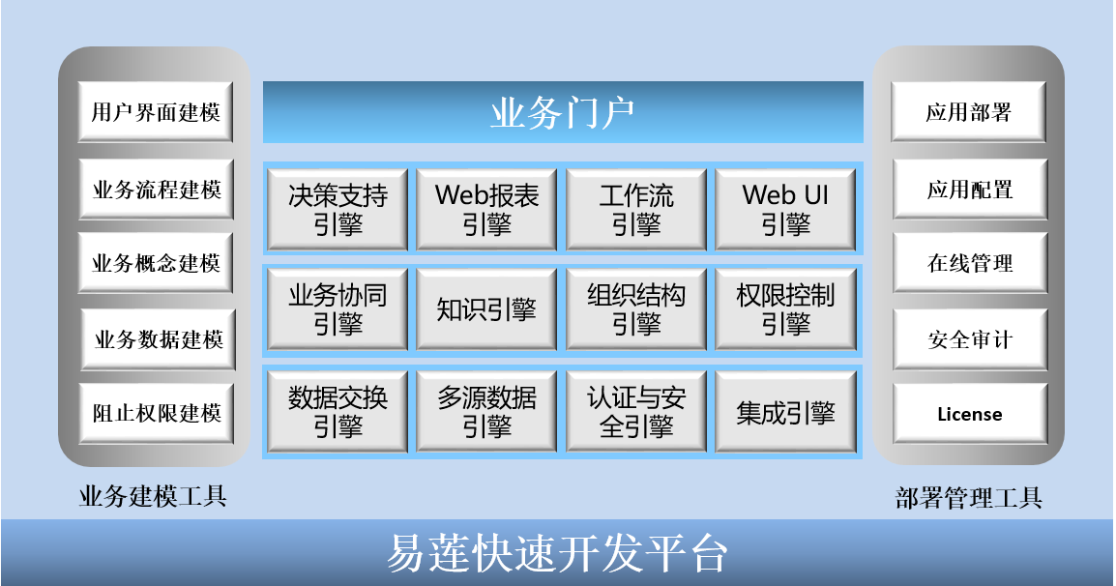
基于工作流平台搭建检察院办案系统
作为辅助办案的应用软件，必须做到能够及时调整办案程序及工作内容，这就要求管理软件必须基于可以不依赖代码修改就能适应可能的新变化的管理平台——工作流平台。此外，基于工作流平台搭建办案软件，必须在检察机关业务部门充分调研，符合业务人员日常办案流程和习惯，这样软件才能发挥它真正的价值。
搭建完成的办案软件，可以实现各类检查案件（包括公诉、侦监、控申、反贪、渎检、民行、监所、检察技术）从受理、收案、分案、办理（侦查、审查、复查）、结案乃至归档全过程的案件流转和信息共享。

Slide 17
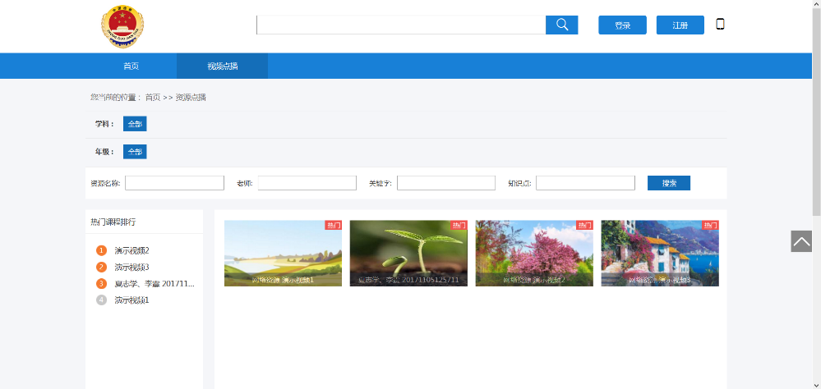
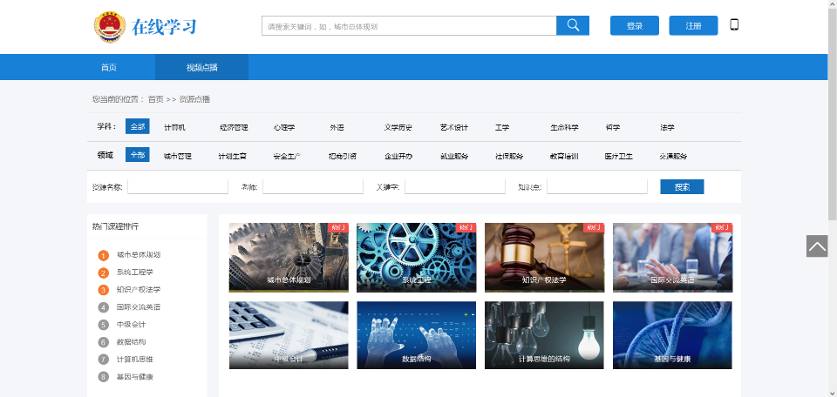
案件文档、视频的留痕，实现随时随地调阅
实现所有的案件审理过程的留痕。支持内建案件视频的调取、办案视频的留痕，支持审讯室的分配，自动生成审讯室直播列表。
检察官之间的沟通信息（文字、视频、语音、图片、文件）实现留痕、归档，归档数据可以调阅、可共享，方便日后对案件的复核，检察长或其他管理层对检察官业务能力的考评及工作指正。

Slide 18
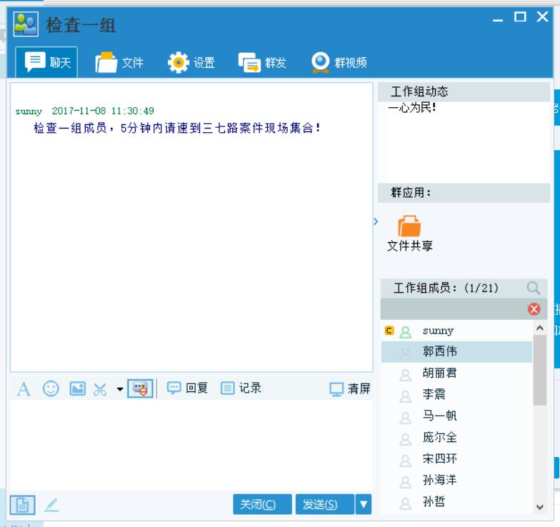
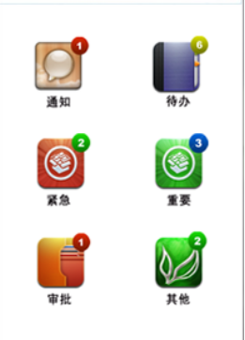
七、办公办案信息即时提醒，提高整体流程效率
依托即时通讯的消息总线，实现了检查机构日常办公及办案消息的实时提醒，待办事项分类智能提醒；线上线下待办信息随时随处分享，实现了“人找事”到“事找人”的改变，驱动办案流程加速，提升办案效率。

Slide 19

八、构建检务大数据平台，技术驱动转型发展
近日，最高人民检察院印发《检察大数据行动指南(2017-2020年)》，全国检察机关将依托大数据及智能语音等前沿科技，统筹利用以司法办案数据为核心的检察数据资源，建立检察大数据总体架构，营造大数据应用良好生态，打造“智慧检务”。
在如此形势下，检察机关如何充分把握前沿科技这一有利时机，以数据资源为核心，以新一代信息技术为引擎，以包括检察业务决策支持在内的各项数据应用促进提升检察院法律监督能力和执法公信力，提升检察机关管理效率，提升队伍能力素质，实现检察工作转型升级与自身转型升级，是服务保障转型升级，走新型检察发展道路的重要使命。

Slide 20
检察院大数据平台建设目标
通过科学整合信息资源，高度融合检察案件信息、队伍信息和共享信息资源，构建全方位对接检察业务管理、检察人事管理、检察行政管理和检察院其他管理工作需求的检务大数据平台，科学、准确、及时呈现检察院的管理态势及分析、案件态势及分析、工作态势及分析和服务态势及分析，全面提升检察院的工作效率和质量。
通过检务大数据平台，检察院各个人员在案件办理、检务保障、办事办会等各项工作、活动中都可以获得高效、便捷、全面、准确的信息服务；
提供检察业务数据应用服务
提供“智慧型”知识服务
基于检察业务数据分析和数据资源池，采用信息挖掘和关联分析等技术，将透过案件信息反映出来的社会管理、法律法规等方面的隐性知识用态势分析、趋势预测等图表方式显示提供出来；
针对司法改革的人员配置，根据主任检察官、检察官、检察辅助人员办案权限、责任分担等情况的设定，对具体人员案件办理数量、质量、效率办理进行数据统计，科学评价；
服务于具体办案人员的管理考评
办案风险监控与防范
通过预先设定一定的风险点，对承办人是否排除风险点进行数据分析，通过大量数据分析手段及时发现消除可能存在的办案隐患；
具体功能模块将根据检察院实际需求定制化建设，主要包括核心数据、指标库、专项分析、业务监督、人员管理、信息检索、量刑分析等功能模块，是面向用户的功能入口。
具体应用功能

Slide 21
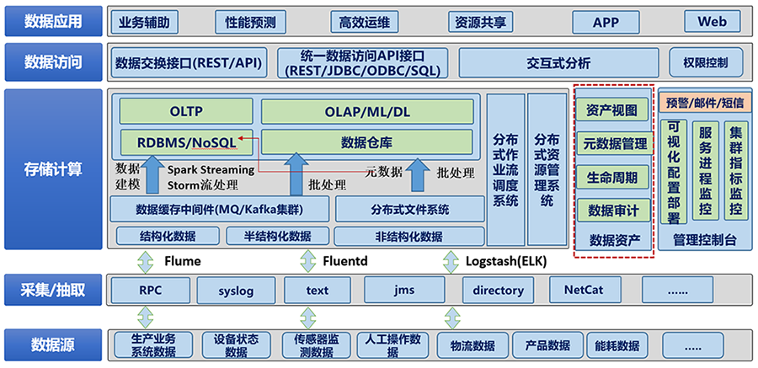
易莲大数据平台架构图

Slide 22
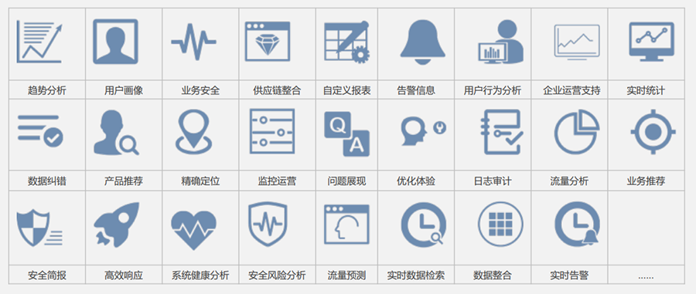
易莲大数据平台主要功能

Slide 23
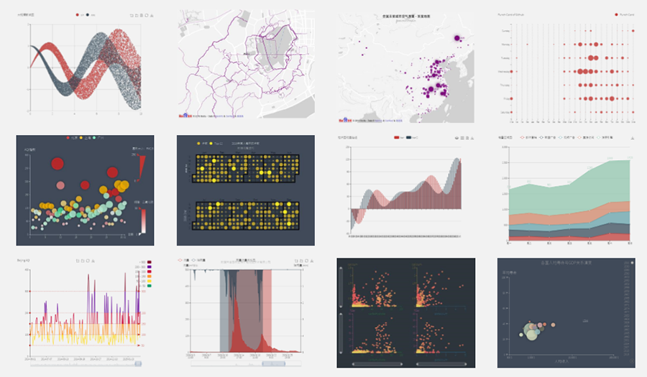
易莲大数据平台数据可视化与表示

Slide 24
九、无限扩展，兼容多种系统无缝接入
信访系统
整套系统具有高兼容性，提供强大的统一接口，可以对接目前检察院已上线系统（例如远程信访系统、检察院安管系统等），避免浪费之前建设好的信息化资源；
同时系统也具备高可用性、高扩展性，提供丰富完善的二次开发接口，后期可以与比如OA、案件管理系统、案件控制系统、考勤系统等进行无缝接入，纳入整体，做到一站式服务、一站式管理，大幅度提升信息化系统易用性。
安管系统
OA系统
考勤系统
案件管理
系统

Slide 25

十、强化安全机制，最大限度保证信息安全与保密
内网与外网的有效隔离；
丰富的权限控制：适应不同机构的管控需求，在功能模块使用、消息发送、敏感字过滤、文件类型、文件大小限制等方面可进行授权控制；
支持三员分立：支持三员权限管理和分级管理，可应用于涉密机构；
安全的信息通道：根据公检法机构的特殊要求，系统拥有安全的信息交换通道，确保信息沟通的保密性、真实性、完整性，数据交互安全性。提供完善有效的安全协议、安全机制，保障信息安全。

Slide 26
系统部署方式
1、单服务器架构
2、内外网转发服务器架构
3、集群服务器架构
分布式集群
集中式集群

Slide 27
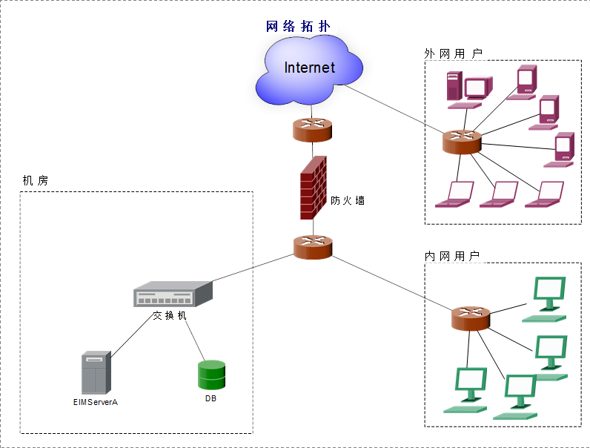
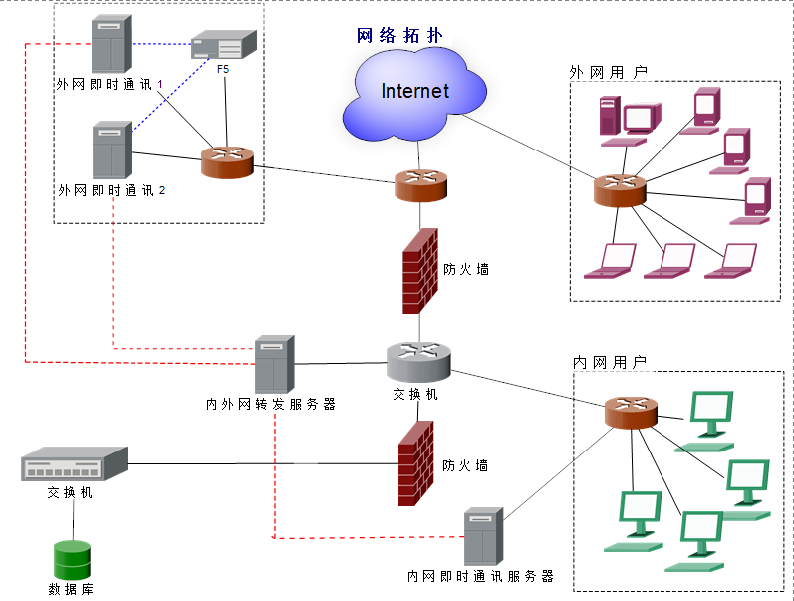
1、单服务器架构
2、内外网转发服务器架构

Slide 28
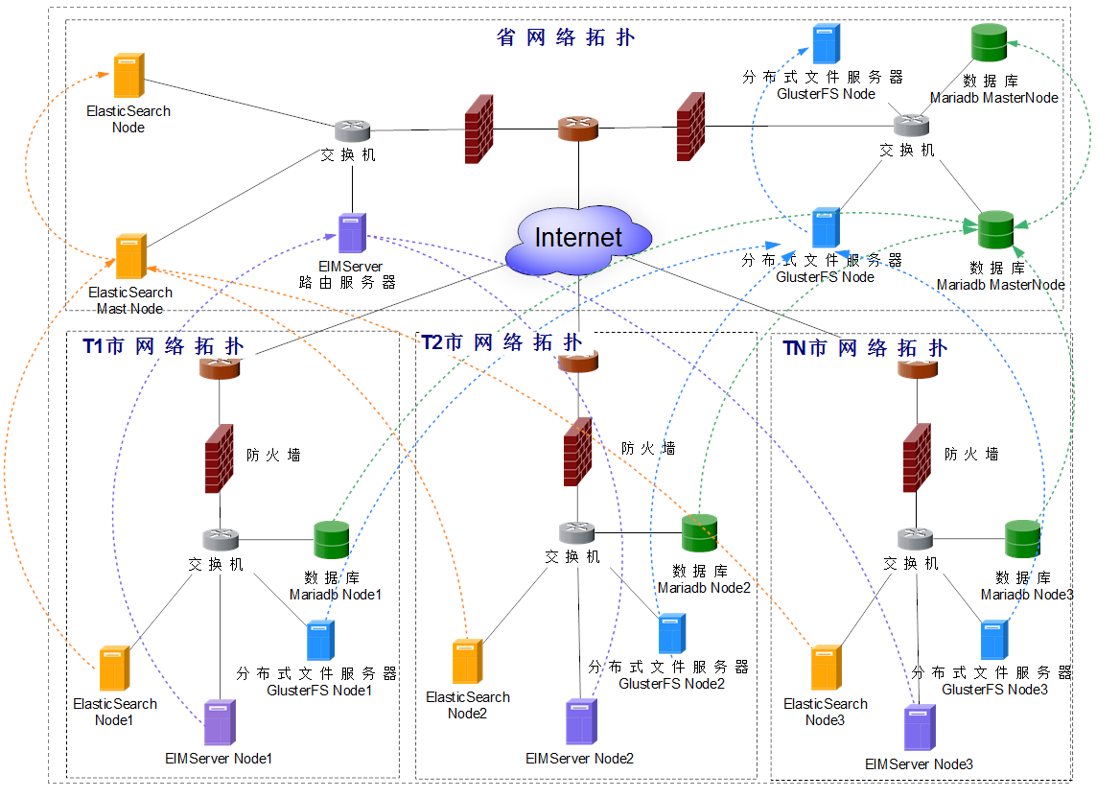
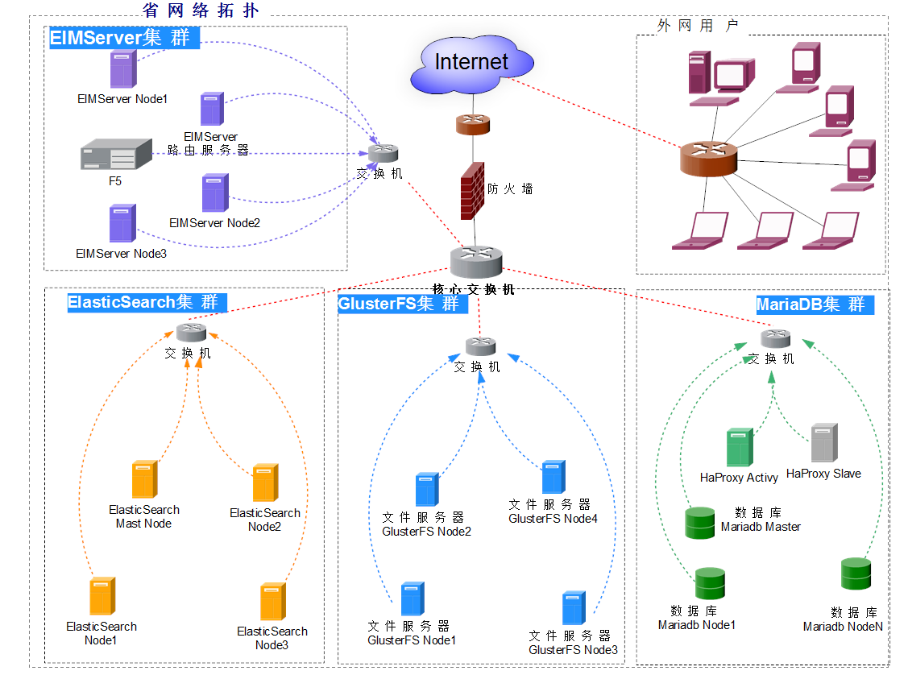
3、集群服务器架构
——分布式集群
——集中式集群

Slide 29
谢谢观赏

